Slide 1
МАСЛОНАГРЕВАТЕЛЬНЫЕ КОТЛЫ
RIEXPO М

Slide 2
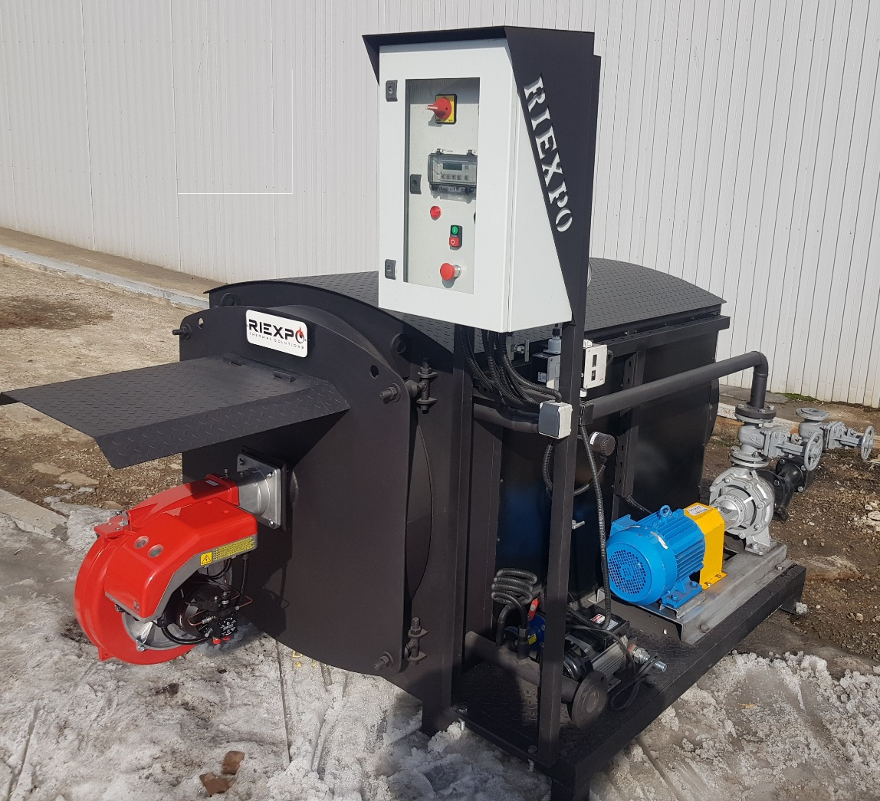
RIEXPO М
Серия RIEXPO М представлена котлами на диатермическом масле, рассчитанные на рабочее давление до 10 бар и мощностью от 300 до 1000 кВт.
Области применения:
Асфальто-бетонные заводы
Пищевая промышленность Перерабатывающая промышленность
Металлургия и машиностроение
Нефтехимическая промышленность

Slide 3
МОДЕЛЬНЫЙ РЯД RIEXPO М
Модель | Полезная мощность |  | Расчетное давление | Макс. рабочая температура
 | кВт | Гкал | bar | °C
М 300 | 349 | 0,3 | 10 | 290
М 400 | 465 | 0,4 | 10 | 290
М 500 | 581 | 0,5 | 10 | 290
М 600 | 698 | 0,6 | 10 | 290
М 1000 | 1163 | 1 | 10 | 290

Slide 4
КОНСТРУКЦИЯ RIEXPO М
1
2
Котел выполнен из блока теплообменника и утепленного отсека.
Передняя крышка (1) заливается огнеупорной цементно-шамотной смесью
Задняя крышка (2) имеет огнеупорный теплоизоляционный слой

Slide 5
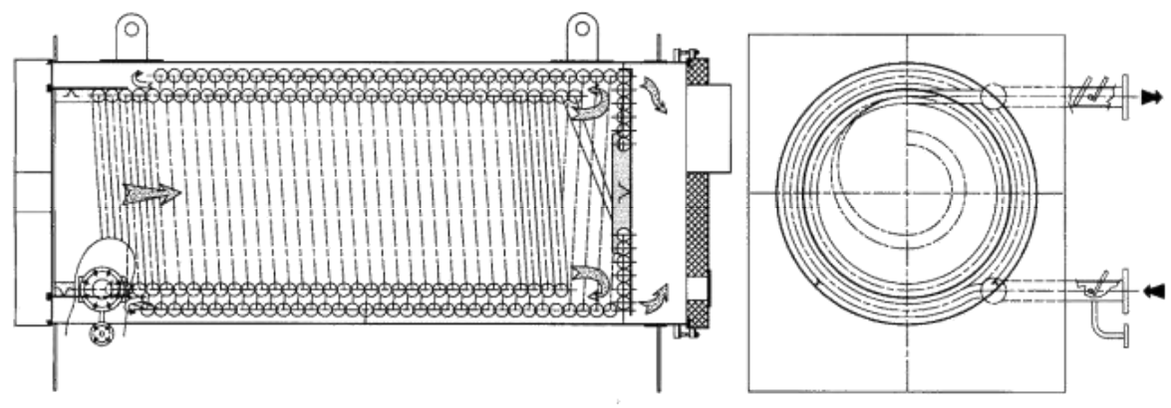
КОНСТРУКЦИЯ RIEXPO М
Теплообменный блок выполнен в виде змеевика из бесшовной трубы (Сталь марки 20). Каждый теплообменый блок проходит пневмоиспытание на рабочее давление.

Slide 6
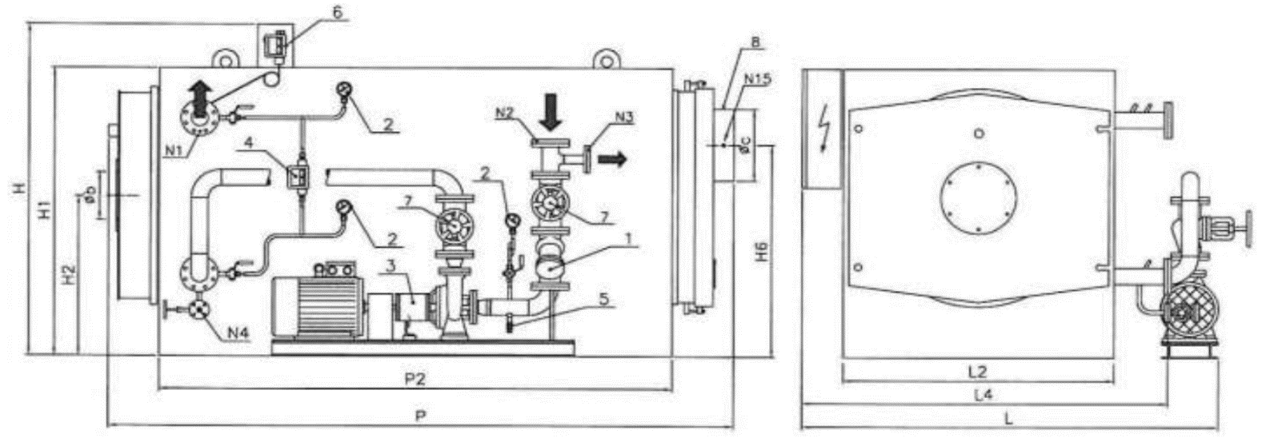
ГАБАРИТНЫЕ РАЗМЕРЫ RIEXPO М
Размеры | Р2 | Øb | Øc | N1 | N2 | N1/N2 | N3 | N4 | N15
 | мм | мм | мм | DN/in | DN/in | PN | DN/in | DN/in | in
М 300 | 1275 | 225 | 250 | 50 | 50 | 10 | 40 | 20 | 1/2"
М 400 | 1540 | 280 | 300 | 50 | 50 | 10 | 40 | 20 | 1/2"
М 500 | 1775 | 280 | 350 | 50 | 50 | 10 | 40 | 20 | 1/2"
М 600 | 1850 | 280 | 350 | 65 | 65 | 10 | 40 | 20 | 1/2"
М 1000 | 2720 | 280 | 400 | 80 | 80 | 10 | 40 | 20 | 1/2"
H | H1 | H2 | H6 | L | L2 | L4 | P
мм | мм | мм | мм | мм | мм | мм | мм
1600 | 1400 | 800 | 1040 | 1730 | 1200 | 1495 | 1805
1650 | 1450 | 825 | 1100 | 1790 | 1250 | 1545 | 2070
1645 | 1445 | 818 | 1060 | 1765 | 1255 | 1515 | 2315
1695 | 1495 | 835 | 1095 | 1885 | 1320 | 1605 | 2390
1805 | 1605 | 890 | 1180 | 1985 | 1430 | 1715 | 3050

Slide 7
КОМПЛЕКТАЦИЯ RIEXPO М
Теплообменный блок – 1 компл.
Горелка двухступенчатая – 1 компл.
Центробежный насос высокотемпературный – 1 компл.
Насос для закачки теплоносителя – 1 компл.
Задвижка шиберная – 2 шт.
Фильтр сетчатый – 1 шт.
Кран сливной – 1 шт.
Трубная обвязка насоса – 1 компл.
Расширительный бак – 1 компл.
Реле перепада давления – 1 шт.
Предохранительный термостат котла – 1 шт.
Датчик температуры – 2 шт.
Манометр виброустойчивый – 2 шт.
Охладитель М20х1,5 – 2 шт.
Клапан КБ-1 – 2 шт.
Дымоход - 1 компл.

Slide 8
РАСШИРИТЕЛЬНЫЙ БАК RIEXPO М
Расширительный бак ёмкостью 750л.
Комплект:
Патрубок с фланцем Ду50мм.
Дыхательный патрубок с крышкой
Уровень жидкости

Slide 9
СИСТЕМА УПРАВЛЕНИЯ RIEXPO М
Основные функции и возможности шкафа управления
Автоматическое поддержание заданной температуры теплоносителя путем управления работой горелки и ее ступенями.
Индикация текущего состояния и аварийных ситуаций - на панели управления отображается текущая температура теплоносителя и ее уставка, сообщения об авариях (например: неисправность датчика температуры, насоса, горелки и др.). Сигналы аварий и работы дублируются сигнальными лампами на двери шкафа управления.
Зашита электродвигателя от перегрева при помощи установленного автоматического выключателя с тепловой защитой.

